Slide 1
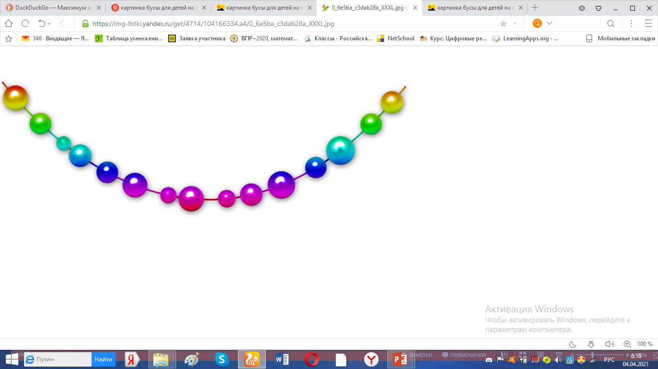
Применение метода «Каталога» для обучения детей творческому рассказыванию»

Slide 2
Метод «Каталога» (нанизывания на нитку) разработан профессором Берлинского университета Э. Кунце в 1932 году.
Цель метода:
Построение связного текста сказочного содержания с помощью наугад выбранных носителей (героев, предметов, действий…) в единую сюжетную линию.
Формирование умения составлять сказочный текст по модели. В которой присутствуют два героя (положительный и отрицательный), имеющие свои цели;
их друзья, помогающие эти цели достигнуть;
определенное место действия .

Slide 3
Метод Каталога можно использовать с детьми начиная с 3-3,5 лет. С детьми этого возраста работа проводится с помощью «Чудесного мешочка». В нем могут находиться игрушки, картинки – объекты для составления 2-3 предложений связного текста с помощью вопросов.
Для составления сказок с детьми старшего
возраста используют незнакомые им тексты.

Slide 4
Работа по составлению текстов сказочного содержания строится по двум направлениям
Игры и творческие
задания
Составление моделей
сказок

Slide 5
«Назови героя»
«Сказочные слова»
«Действия героя»
Игры и творческие задания по подготовке детей к составлению текстов сказочного содержания
«В какой сказке»
«Волшебник»
«Где- то, кто-то»
«Парад волшебников»

Slide 6
Моделирование сказок
Обучать дошкольников составлению сказки по предметно – схематической модели.
Предложение нескольких
карточек с уже готовым схематичным изображением героев.

Slide 7
Коллаж из сказок
Придумывание новой сказки на основе уже известных детям сказок
Знакомые герои в новых обстоятельствах
Сказка от стишка

Slide 8
«Собирать» сюжет в быстром темпе.
Эмоционально реагировать на каждый «найденный ответ» ( удивление, ужас, радость…)
Как поддержать интерес к сочинительству
Прекратить искать «ответы» в книге,
а придумывать вместе с детьми
окончание истории, используя
элементы «мозгового штурма».
Использовать приемы драматизации

Slide 9
ОРИГИНАЛЬНЫЕ ОТВЕТЫ ДАЮТ :
ДЕТИ В 5 – ЛЕТНЕМ ДО 90%,
В 7 – ЛЕТНЕМ – 20%,
А ВЗРОСЛЫЕ – ЛИШЬ 2%.

Slide 10
Задается вопрос детям. Например: «Жил-был кто?»
на любой странице, предлагает ребенку указать пальчиком на слово
Значит, история будет про этого героя, который попал в беду.
Организуется продуктивная деятельности детей по придуманному сюжету
Алгоритм построения сказки
Следующий «ответ» на вопрос ищется на любой другой странице.
Когда сказка составлена, дети придумывают ей название и пересказывают.
Когда сказка составлена, дети придумывают ей название и пересказывают
Ответы собираются в единую сюжетную линию

Slide 11
«Взрослые могут научить ребенка всему, что они умеют делать сами: творчески научить может только творческий человек».
Я.А. Каменский.

Slide 12
Методические рекомендации
Цепочка вопросов для детей 3 лет
-Жил- был…Кто?
-С кем он дружил?
-Пришел злой… Кто?
-Кто помог друзьям спастись?

Slide 13
Цепочка вопросов для детей 6 лет
-Жил-был добрый …Кто?
-Какой он был? (Какое добро умел делать?)
-Пошел гулять, ( путешествовать, смотреть…)…Куда?
-Встретил кого злого?
-Какое зло этот отрицательный герой всем причинил?
-Был у нашего героя друг? Кто?
-Какой он был?
-Как он мог помочь главному герою?
-Что стало со злым героем?
-Где наши друзья стали жить?
-Что стали делать?

Slide 14
Успехов в творческом применении ТРИЗ технологий .

